Slide 1
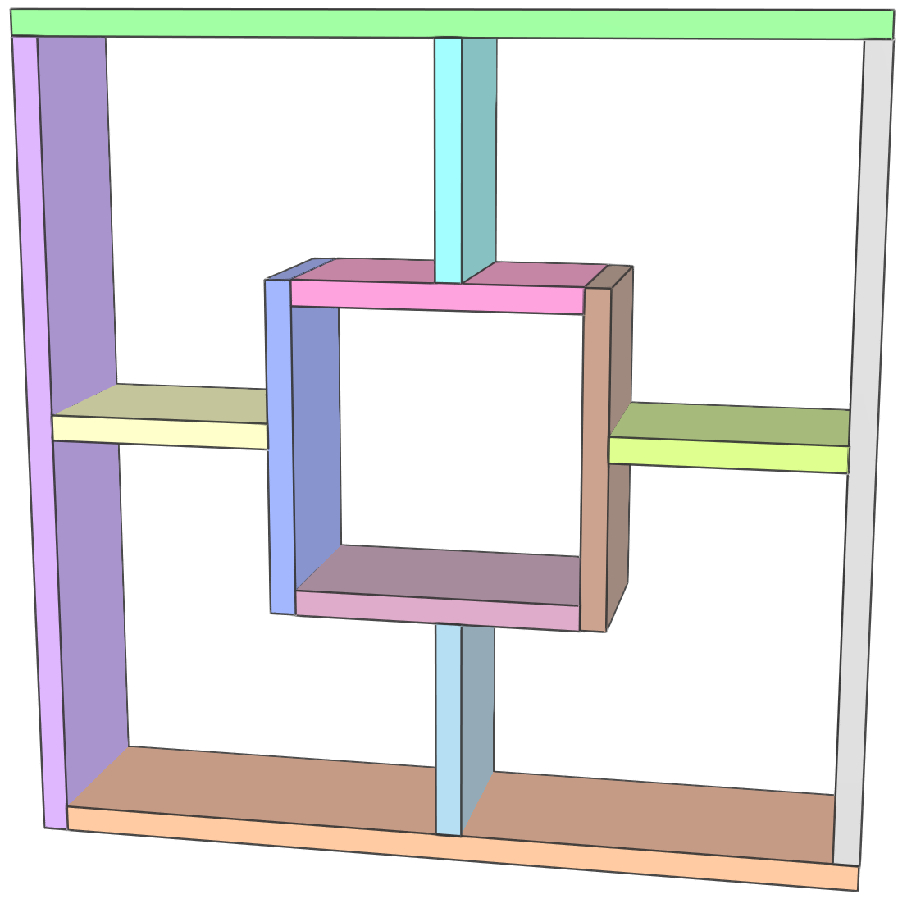
P1
1
+y
1
+y
+y
P2
-y
P3
P9
2
2
P6
G₁
G₂
-x
6
+z
+x
-x
-y
-z
6
+x
-y
P4
P8
3
4
5
7
8
9
3
-x
+x
4
-x
+x
5
7
+z
-z
8
-x
+x
9
P5
P7
-x
-z
+z
+y
P10
G₄
10
G₃
+z
10
-z
+y
-y
+y
P11
11
11
P12
+y
+z
-y
+x
12
+x
12
-y

Slide 2
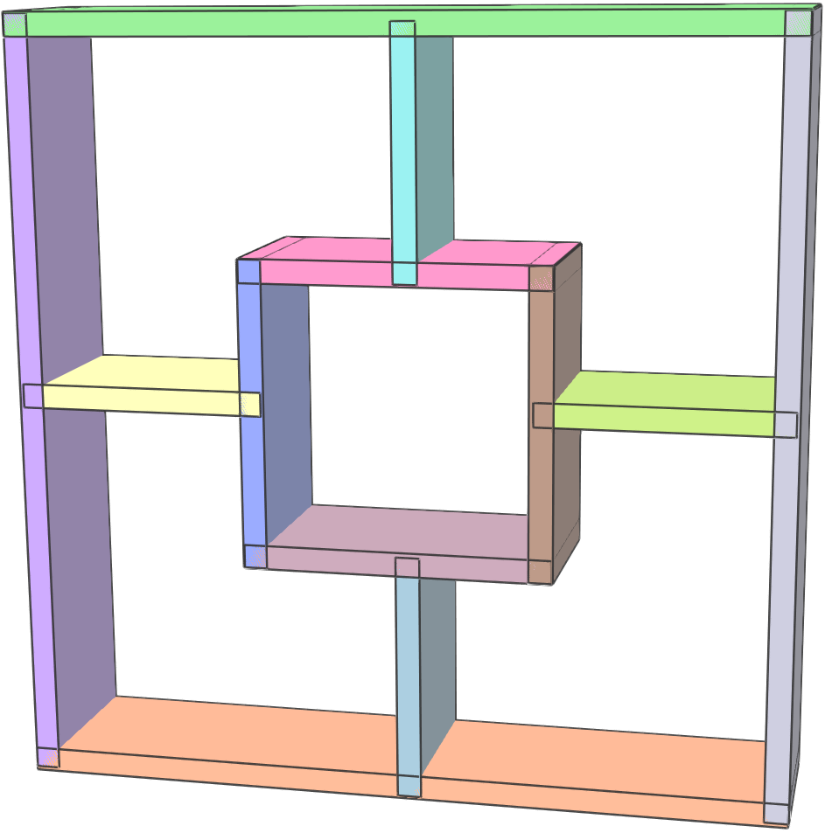
P1
1
+y
1
+y
+y
P2
P9
-y
P3
2
2
P6
G₁
G₂
-x
6
+z
+x
-x
-y
-z
6
+x
-y
P4
P8
3
4
5
7
8
9
3
-x
+x
4
-x
+x
5
7
+y
-y
8
-x
+x
9
P5
P7
-x
-z
+y
+y
P10
G₄
10
G₃
+z
10
-y
+y
P11
-y
+y
11
11
P12
+y
+z
-y
+x
12
+x
12
-y

Slide 3
1
+y
1
+y
+y
-y
2
2
G₁
G₂
-x
6
+z
+x
-x
-y
-z
6
+x
-y
3
4
5
7
8
9
3
-x
+x
4
-x
+x
5
7
+y
-y
8
-x
+x
9
10
-x
-z
10
+y
+y
G₄
G₃
+z
+y
-y
-y
+y
11
11
+y
+z
-y
+x
12
+x
12
-y
(a)
(b)
(c)
1
1
1
2
2
2
6
6
6
3
4
5
7
8
9
3
4
5
7
8
9
3
4
5
7
8
9
10
10
10
11
11
11
G(+x, A)
G(+y, A)
G(+z, A)
12
12
12
(d)
(e)
(f)

Slide 4
1
+y
1
+y
+y
2
-y
2
G₁
G₂
-x
6
+z
+x
-x
-y
6
-y
3
4
5
7
8
9
3
-x
+x
4
-x
+x
-z
+x
+y
-y
-x
+x
5
7
8
9
-x
-z
+y
+y
G₄
10
G₃
+z
10
-y
+y
-y
11
11
+y
+y
-y
+z
+x
12
+x
12
-y
(a)
(b)
(c)
1
1
1
2
2
2
6
6
6
3
4
5
7
8
9
3
4
5
7
8
9
3
4
5
7
8
9
10
10
10
11
11
11
G(+x, A)
G(+y, A)
G(+z, A)
12
12
12
(d)
(e)
(f)

